Slide 1
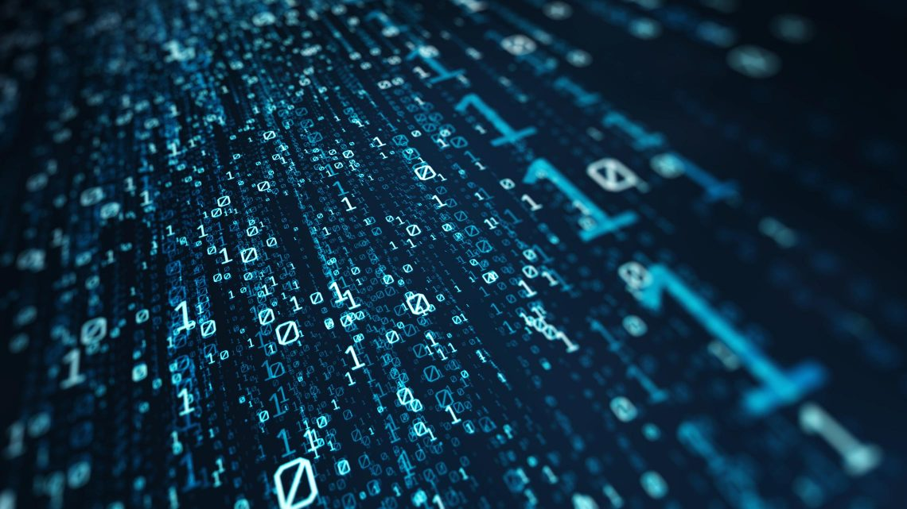
Apresentação LAPR5
Mentor: Ricardo Almeida, RAL
Júri: João Paulo Pereira, JJP
Trabalho Realizado por:
1181255 Nuno Teixeira
1181498 Rafael Barbarroxa
1181500 Vítor Crista
1181529 Diogo Sousa

Slide 2
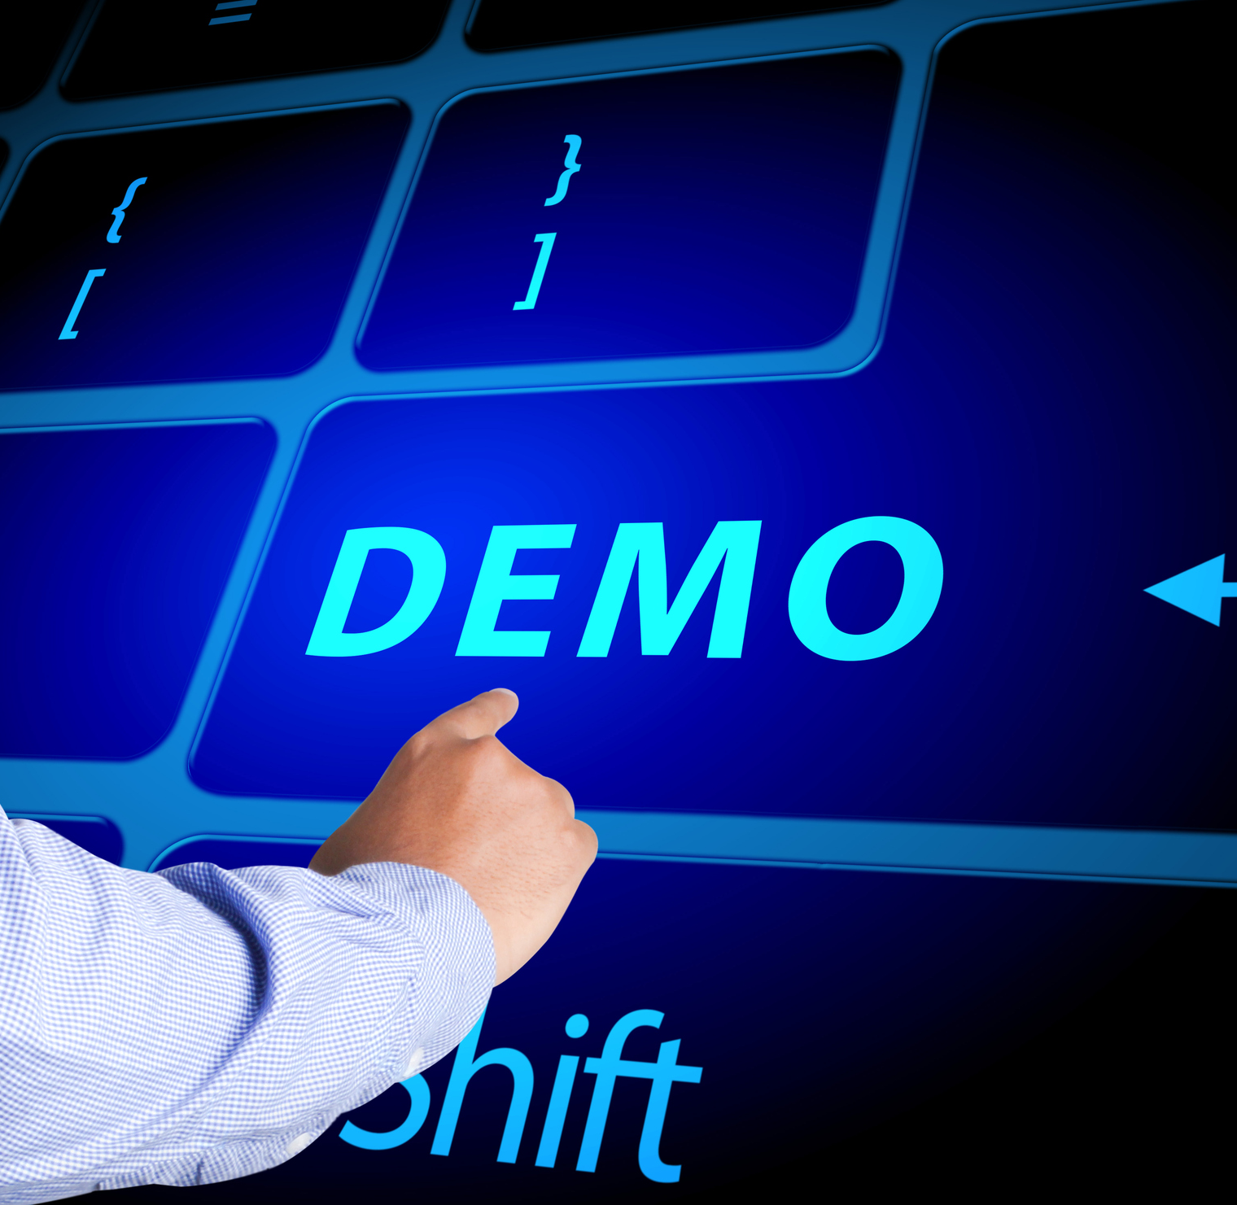
Demo

Slide 3
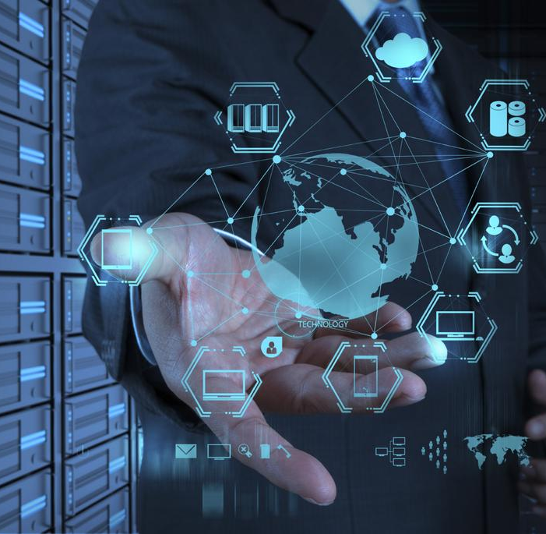
Resumo DRP

Slide 4
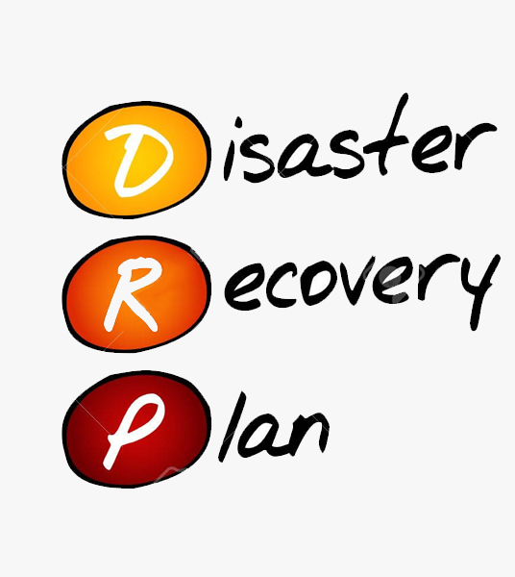
O que é o DRP?
Envolve um conjunto de políticas e procedimentos para permitir a recuperação ou continuação da infraestrutura tecnológica e sistemas vitais, na sequência de um desastre natural ou algo provocado pelo homem.
Cloud Disaster Recovery Plan- é um serviço que permite o backup e a recuperação de máquinas remotas numa plataforma baseada em cloud.

Slide 5
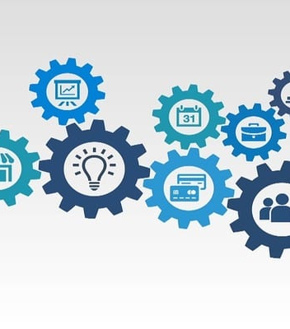
Processos críticos do negócio
São aqueles que têm o maior impacto nas operações de uma empresa e que necessitam de recuperação.
Clientes + RGPD
Visualização
Planeamento
Master Data Rede
Master Data Viagens

Slide 6

Preparação
Backup Integral das aplicações Planeamento e Visualização de 6 em 6 meses;
Backup Diferencial das aplicações Planeamento e Visualização semanalmente;
Mirroring das aplicações Master Data Rede, Master Data Viagens e Clientes+RGPD;
Backup Integral das aplicações Master Data Rede, Master Data Viagens e Clientes+RGPD mensalmente;
Backup Diferencial das aplicações Master Data Rede, Master Data Viagens e Clientes+RGPD diariamente.

Slide 7
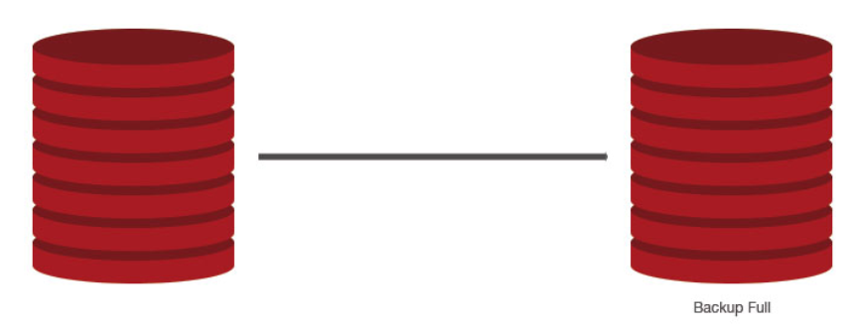
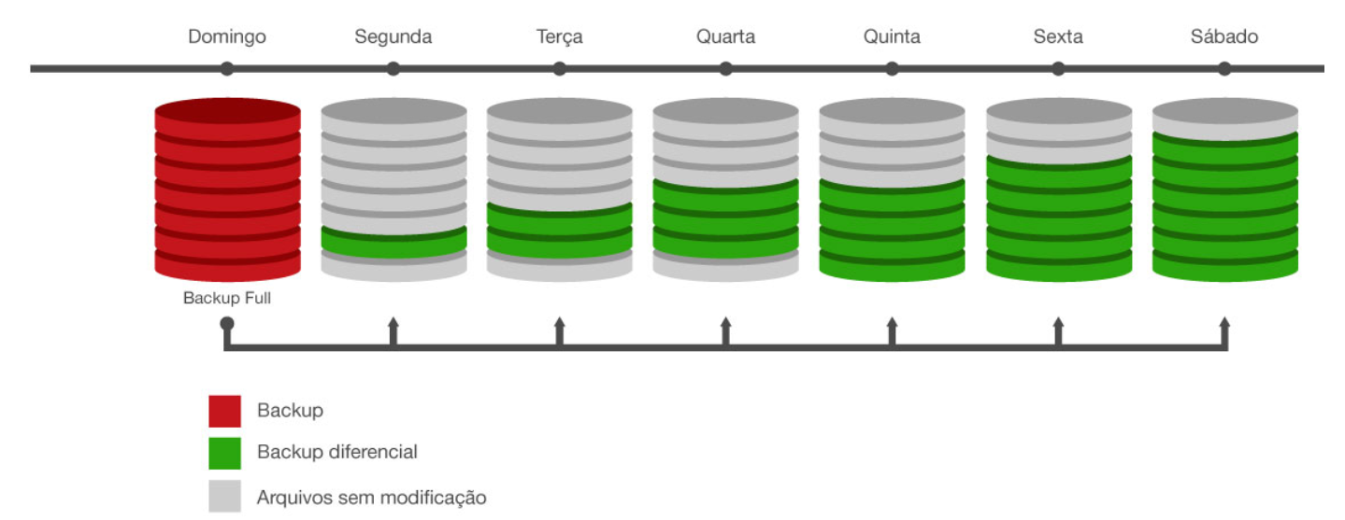
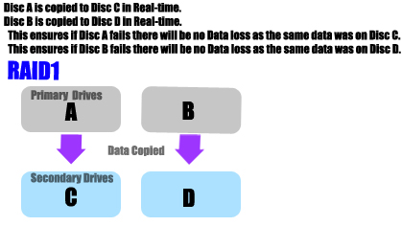
Backup Integral
Backup Diferencial
Mirroring

Slide 8

Resumo RGPD

Slide 12
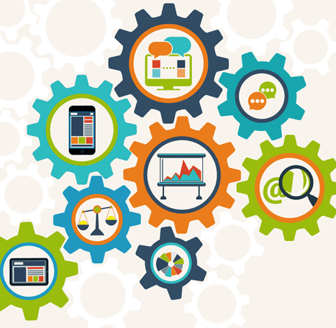
Processo de Trabalho

Slide 13

Formalidades

